Slide 1

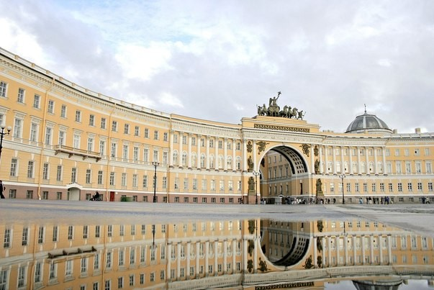


Новые психоактивные вещества (дизайнерские наркотики): старые вызовы новых знакомых
•THANK YOU!!!
Е.М. Крупицкий
НМИЦ ПН им. В.М. Бехетерва
Институт Фармакологии им. А.В. Вальдмана ПСПб ГМУ им. И.П. Павлов

Slide 2

РАЗДЕЛЫ
Группы новых наркотиков
Вызовы новых наркотиков
Заключение

Slide 3
Группы синтетических наркотиков
(А.Р. Асадуллин и соавт, в печати)
Психостимуляторы (аналоги амфетамина, кокаина, MDMA) – повышают уровень дофамина, норадреналина, серотонина, вызывая эйфорию, тревогу, психозы.
Синтетические каннабиноиды (спайсы) – полные агонисты CB1/CB2 рецепторов, приводят к тяжелым интоксикациям и психическим расстройствам.
Психоделические соединения, которые оказывают эффект, подобный классическим галлюциногенам, таким как диэтиламид лизергиновой кислоты (ЛСД) или псилоцибин. Вызывают психотическая состояния и галлюцинации.
Диссоциативные НПВ (аналоги кетамина, PCP) – антагонисты NMDA- рецепторов. Вызывают анестезию и психотические состояния.
Синтетические опиоиды (фентанилы, нитазены) – агонисты μ-опиоидных рецепторов, в десятки раз сильнее морфина, высокий риск передозировок.
Дизайнерские бензодиазепины (клоназолам, феназепам) – модуляторы ГАМК- рецепторов, приводят к седации, амнезии, зависимости.

Slide 4
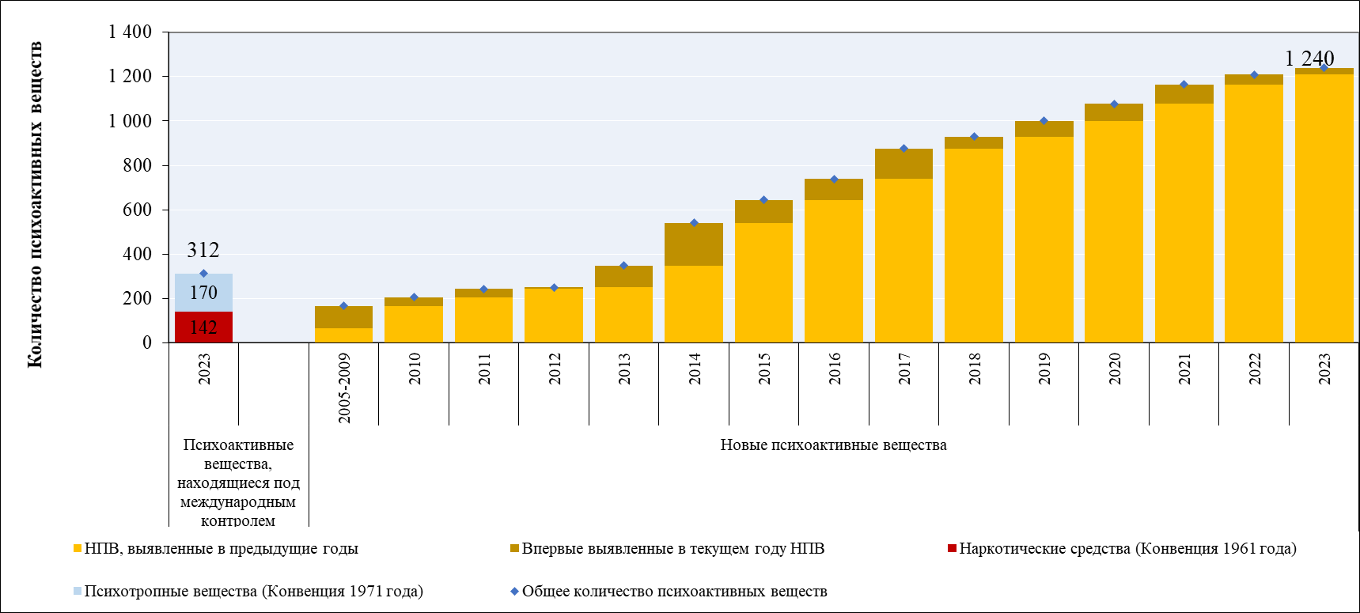

Количество веществ, находящихся под международным контролем, в 2023 году, а также новых психоактивных веществ, выявленных государствами-членами на глобальном уровне в период с 2005 по 2023 год (совокупные данные).
Источники: анализ УНП ООН, основанный на решениях, принятых Комиссией по наркотическим средствам на ее 66-й сессии в марте 2023 года (см. Официальные отчеты ООН, дополнения № 8 и 11 за 2023 год) и за предыдущие годы, а также рекомендации УНП ООН по раннему предупреждению о новых психоактивных веществах.
Примечание: данные за 2023 год все еще являются предварительными.

Slide 5

Новые психоактивные вещества, выявленные государствами-членами в разбивке по группам веществ, 2010-2022 годы
600
Триптамины
Вещества растительного происхождения Пиперазины
500
Фениметразины
Фенидаты
Количество новыхх психоактивных веществ
400
Фенилэтиламины
Вещества фенциклидинового ряда
Другие вещества
300
Нитазены
Лизергамиды
200
Аналоги фентанила
Бензодиазепины
100
Аминоинданы
Синтетические катиноны
0
Синтетические каннабиноиды
2010
2011
2012
2013
2014 2015 2016 2017 2018 2019 2020 2021 2022
Источник: Рекомендации УНП ООН по раннему предупреждению о новых психоактивных веществах.

Slide 6

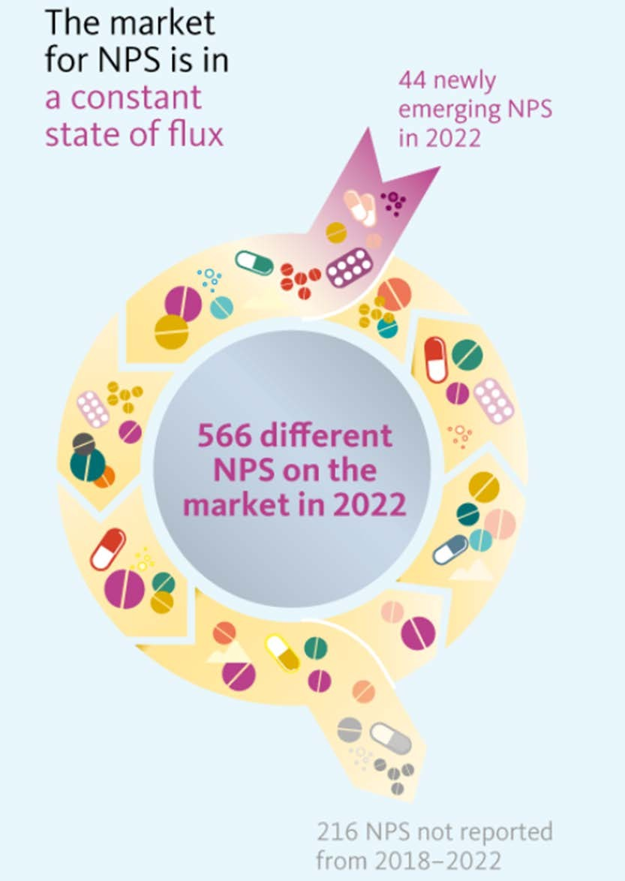
Распространение новых психоактивных веществ, о которых впервые было сообщено на глобальном уровне в 2022 году, в разбивке по группам воздействия
Классические галлюциногены 2%
Другие
4%
Диссоциативы
7%
Седативные/снотвор ные средства
7%
Синтетические агонисты каннабиноидных рецепторов
48%
Синтетические опиоиды
14%
Стимуляторы
18%
Источник: Рекомендации УНП ООН по раннему предупреждению о новых психоактивных веществах.
Примечание: В 2022 году общее количество НПВ, о которых впервые было сообщено на глобальном уровне, составило 44 вещества

Slide 7
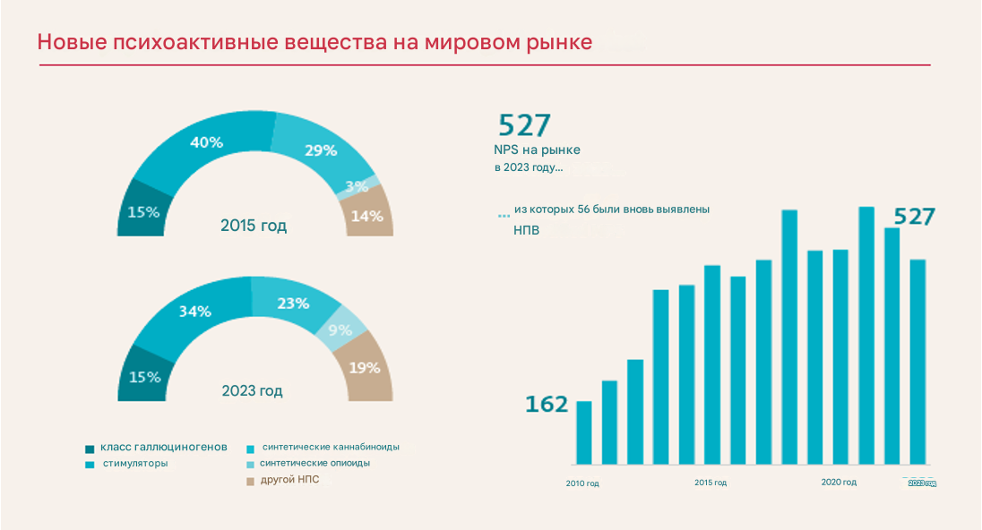

Источник: УНП ООН, Всемирный доклад о наркотиках за 2025 год.

Slide 8
Категории новых психоактивных веществ на мировом рынке
2015
2023
Источник: УНП ООН, Консультативное управление по раннему предупреждению

Slide 9
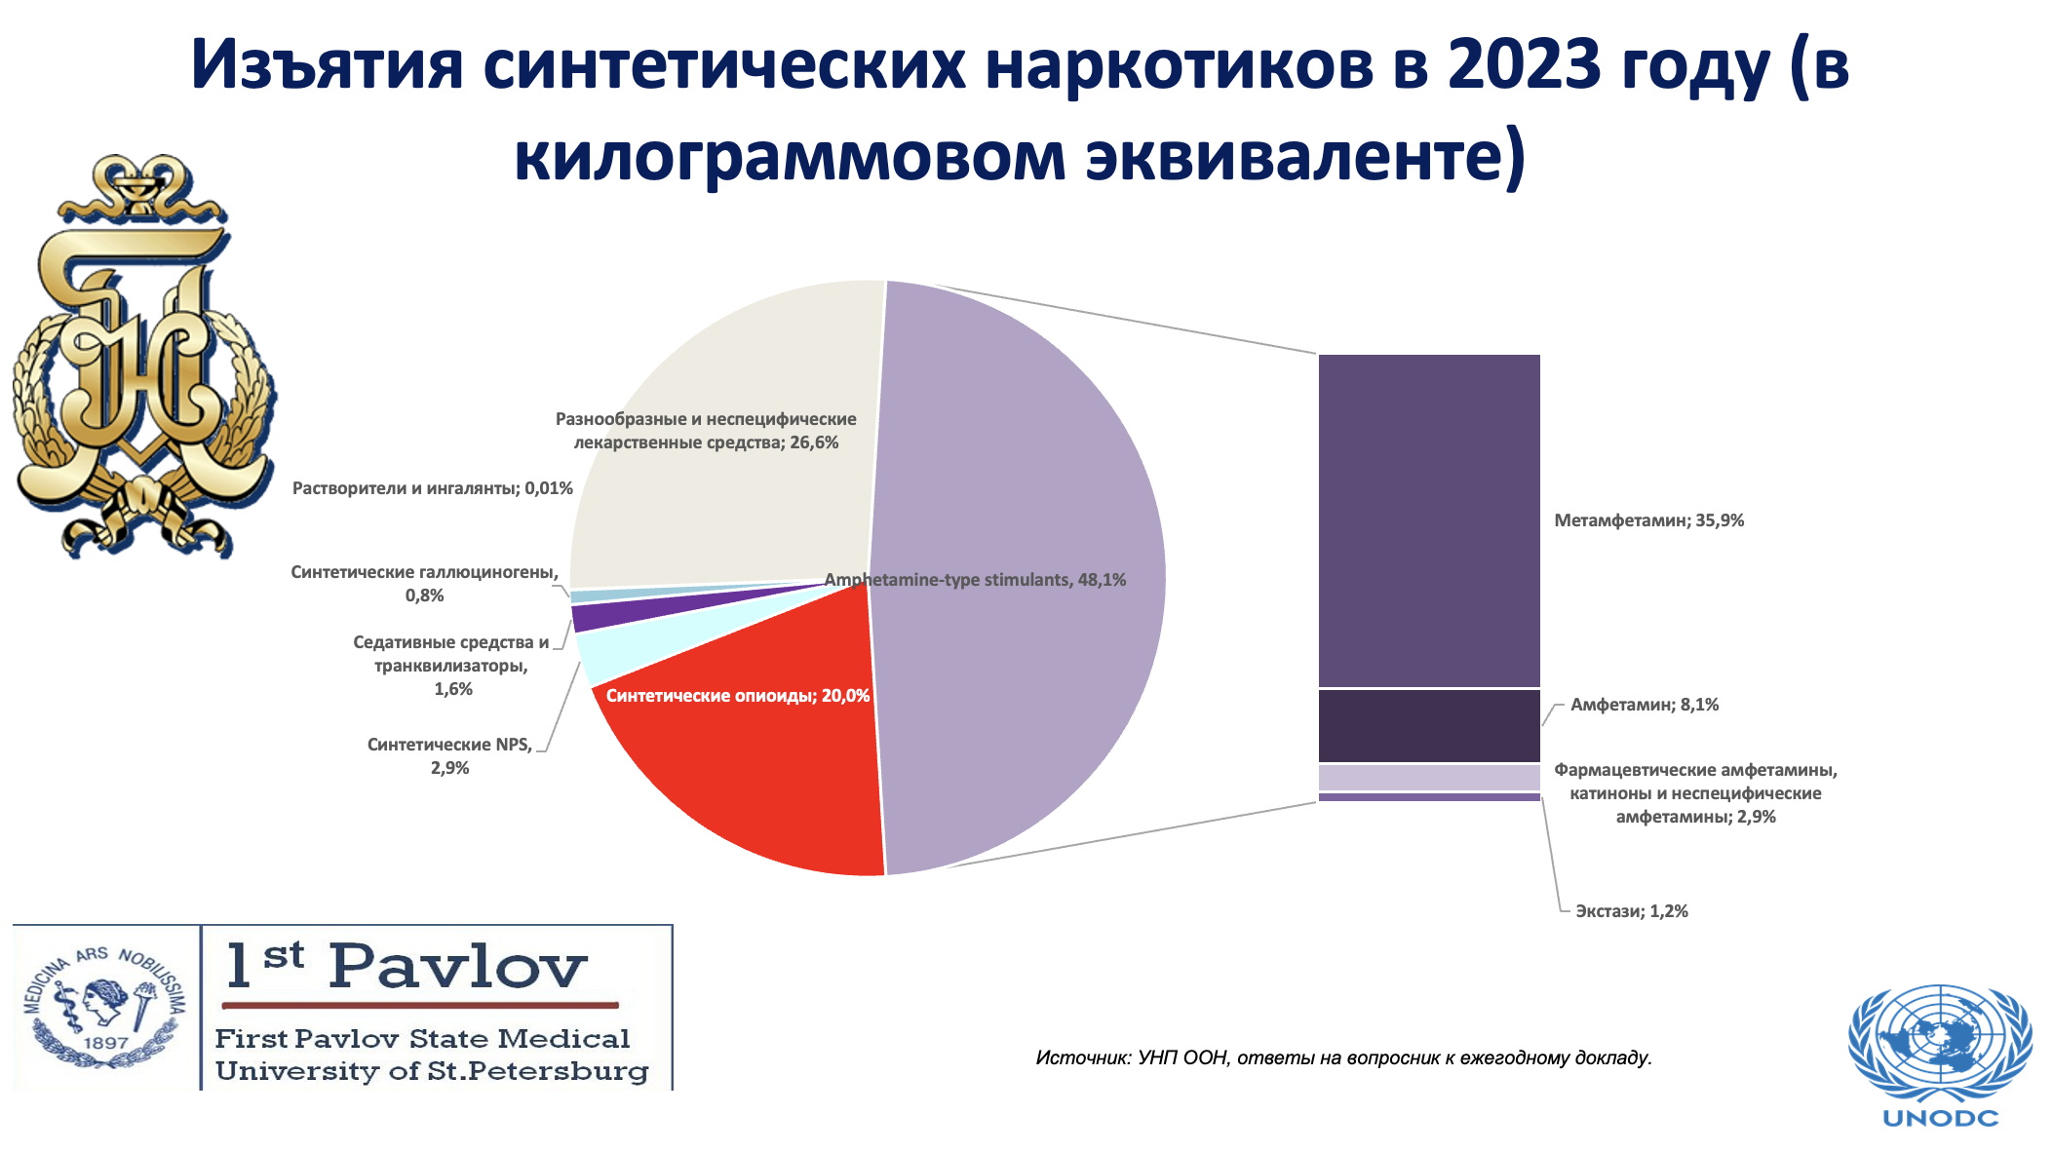
Изъятия синтетических наркотиков в 2023 году (в килограммовом эквиваленте)
Источник: УНП ООН, ответы на вопросник к ежегодному докладу.

Slide 10
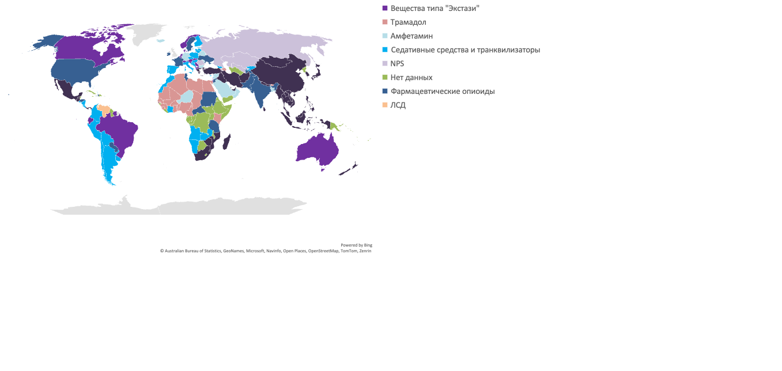
Наиболее часто используемый синтетический наркотик в разбивке по странам, доступный в 2023 году или в последнем доступном году
Примечание: Представленная информация о наиболее часто используемом синтетическом лекарственном средстве в немедицинских целях основана в первую очередь на рейтинге распространенности употребления наркотиков, представленном национальными экспертами в соответствующей стране, подтвержденном данными о распространенности употребления за год или, в случае отсутствия того или другого, на данных о лицах, проходящих наркологическое лечение (количество людей или рейтинг первичных лекарств у пациентов / клиентов, поступающих на лечение), и, в исключительных случаях, на других источниках данных.
Источник: УНП ООН, ответы на вопросник к ежегодному докладу

Slide 11
Количество новых психоактивных веществ на мировом рынке
Источник: УНП ООН, Консультативное управление по раннему предупреждению

Slide 12
Лица, впервые обратившиеся за наркологической помощью, Российская Федерация, 2010-2022 годы
28
26
24
22
20
18
16
14
12
10
8
6
4
2
0
Показатель на 100 000 населения
2006
2007
2008
2009
2010
2011
2012
2013
2014
2015
2016
2017
2018
2019
2020
2021
2022
Опиоиды
Каннабиноиды
Кокаин
Психостимуляторы
Другие наркотические вещества и их комбинации
Источник: УНП ООН, ответы на вопросник к ежегодному отчету

Slide 13
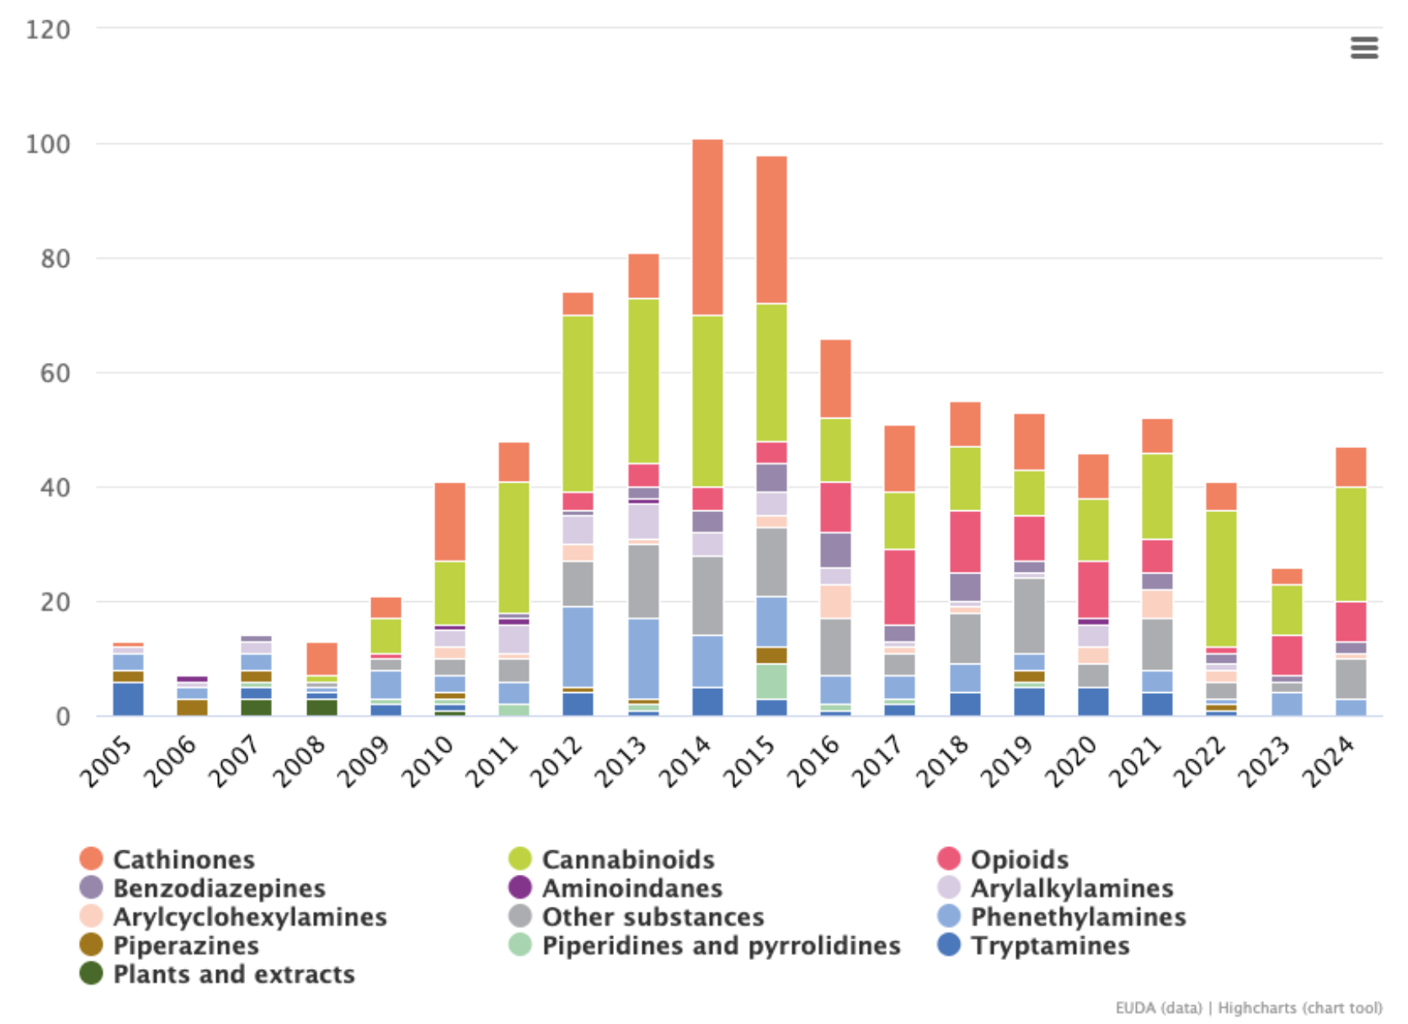
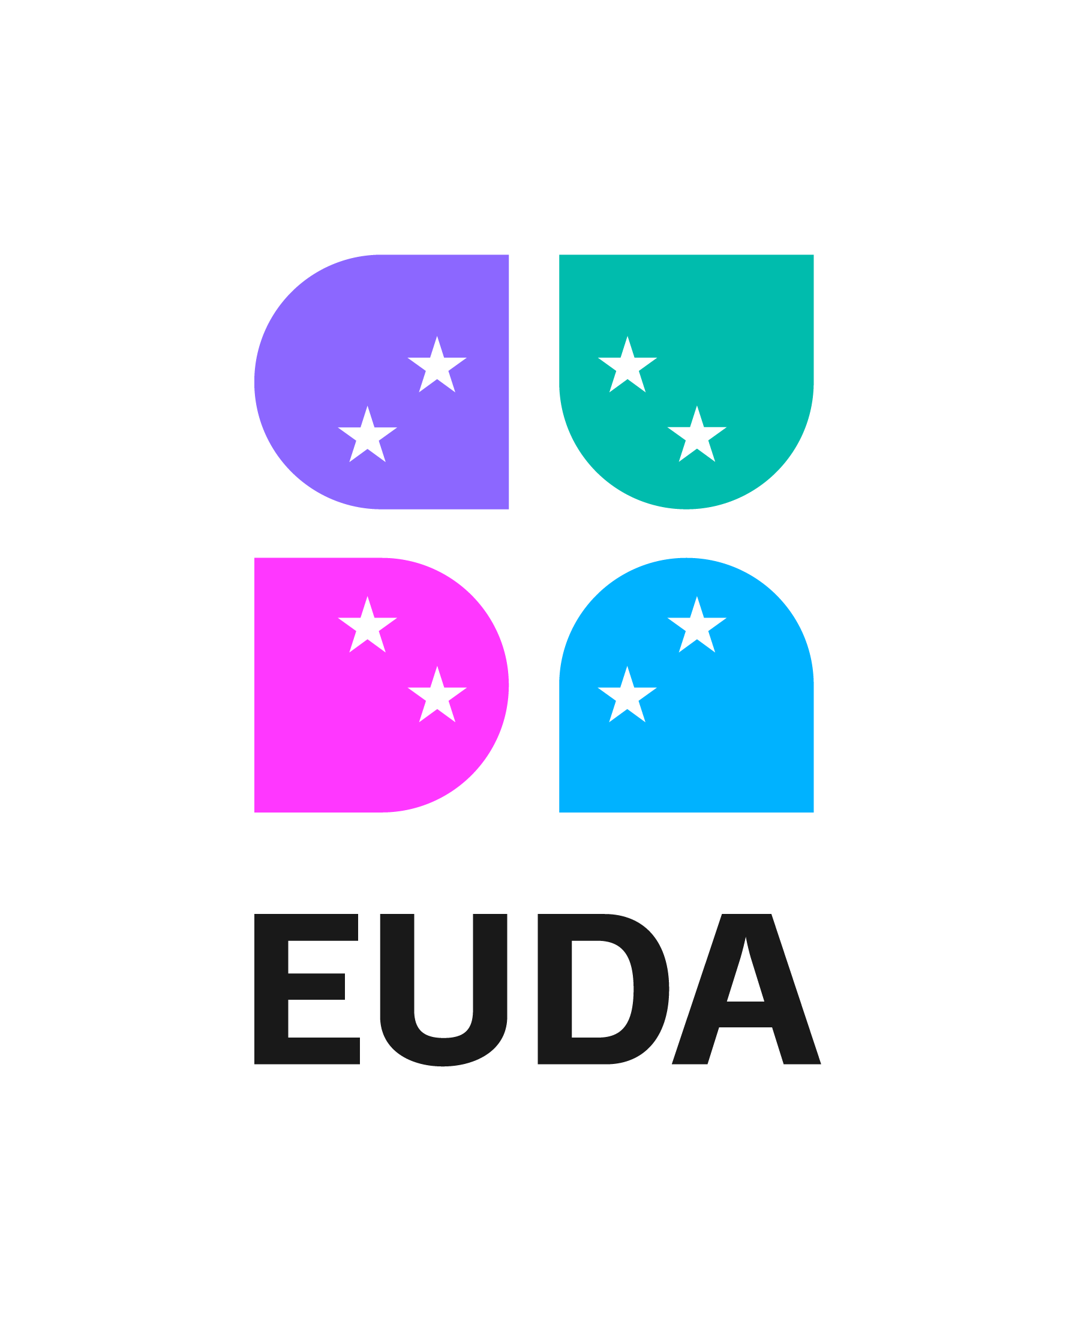
Количество новых психоактивных веществ, о которых впервые было сообщено в Систему раннего предупреждения ЕС в разбивке по категориям, 2005-2024 гг.

Slide 14
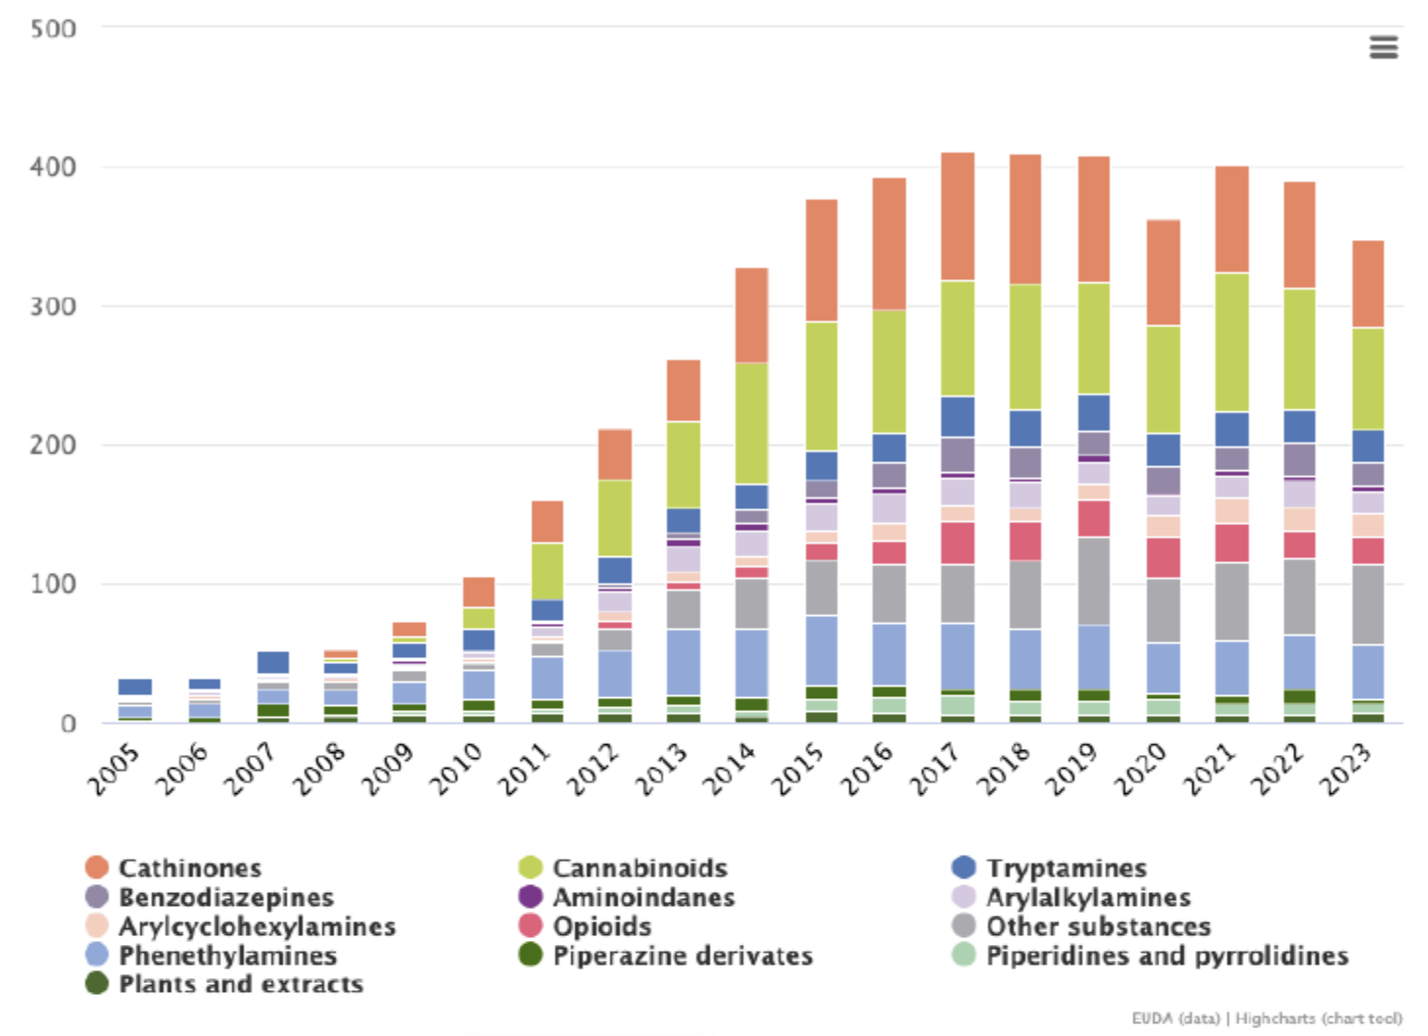
Количество новых психоактивных веществ, о которых сообщается ежегодно после их первого выявления в Европейском Союзе, в разбивке по категориям, 2005-2023 гг.

Slide 15
Глобальное число людей, употребляющих наркотики, и распространенность употребления наркотиков, 2013, 2018 и 2023 годы
Примечание: В оценках на 2023 год учтены более точные данные за 2017 год, которые можно было бы использовать для оценки распространенности употребления наркотиков в Африке, влияющие на интерпретацию тенденций со временем. Базовым годом для данных по стране, использованных для оценки на 2023 год, является 2023 год или последний год, за который были доступны данные.
Источник: УНП ООН, ответы на вопросник к ежегодному докладу.

Slide 16
Глобальное число людей с расстройствами, связанными с употреблением наркотиков, 2014-2023 гг.
Источники: УНП ООН, ответы на вопросник к ежегодному отчету и исследование глобального бремени болезней (IHME).

Slide 17
РАЗДЕЛЫ
Группы новых наркотиков
Вызовы новых наркотиков
□ Заключение

Slide 18
Вызовы синтетических наркотиков
Оперативное внесение в соответствующие списки для ограничения оборота
Программы профилактики
Особенности и осложнения острой интоксикации
Клинические особенности формирования и течения зависимости
Коморбидность: Первичная и Вторичная
Стратегии терапии острой интоксикации, синдрома отмены, синдрома зависимсоти, резидуальных психичеких расстройств
Методы реабилитации

Slide 19
Смерти, связанные с употреблением наркотических веществ, 1990-2019 годы
500 000
450 000
400 000
350 000
300 000
250 000
200 000
150 000
100 000
50 000
0
Количество
1990
1991
1992
1993
1994
1995
1996
1997
1998
1999
2000
2001
2002
2003
2004
2005
2006
2007
2008
2009
2010
2011
2012
2013
2014
2015
2016
2017
2018
2019
Косвенное - ВИЧ/СПИД
Прямое употребление других наркотических веществ Прямое употребление кокаина
Прямое употребление амфетамина Косвенные - Другие
Косвенное - гепатит С (рак печени, цирроз и другие хронические заболевания печени) Прямое употребление опиоидов
Прямое употребление каннабиса Косвенное - Причинение вреда самому себе
Источник: Институт показателей и оценки состояния здоровья, “Данные исследования глобального бремени болезней за 2019 год: инструменты для получения результатов GBD”.

Slide 20
РАЗДЕЛЫ
Группы новых наркотиков
Вызовы новых наркотиков
Заключение

Slide 21
SUMMARY
1. Относительно недавнее появление НПС на нелегальном рынке, быстрая смена поколений и создание новых химических субстанций, специфические механизмы распространения с использованием Интернета и социальных сетей, высокая наркогенность и выраженный ущерб здоровью бросили вызов общественному здравоохранению.
2. Очевидной тенденцией последних двух десятилетий является постепенное, но неуклонное замещение классических наркотиков новыми психотропными средствами, которые начинают доминировать на черном рынке. Одна из проблем, связанных с НПС – это отсутствие общественного мнения о неоспоримом вреде дизайнерских наркотиков, их мифическая безвредность и, соответственно, применение их в качестве условно правовых альтернатив запрещенным веществам.

Slide 22
SUMMARY
3. С сожалением можно отметить недостаточность изучения данного феномена, отсутствие доказательных подходов к терапии зависимости, вызванной применением НПС, низкий уровень знаний врачей психиатров-наркологов о НПС. Эта область все еще недостаточно изучена, и на сегодняшний день имеется весьма ограниченная информация о природе многих НПС, фармакологических механизмах их действия, токсикологии, клинической феноменологии и связанны с НПС потенциальных рисках.
4. Феномен НПС требует международного и междисциплинарного сотрудничества, создания коллабораций для изучения подобных соединений, обмена информацией и определения передового опыта на глобальном уровне.

Slide 23
SUMMARY
5. Следует отметить относительную уязвимость молодёжи и низкую социальную устойчивость к употреблению НПС, отсутствие специфической профилактики, учитывающей произошедшее изменение структуры нелегального рынка наркотических средств и особенности психотропного действия новых психотропных средств.
6. Необходимы разработка новых соответствующих терапевтических подходов и клинических рекомендаций для работы с вызовами и угрозами, обусловленными НПС, причем не только для наркологов, но и для врачей-психиатров, реаниматологов, хирургов, неврологов и терапевтов.

Slide 24
SUMMARY
7. Потенциальные выраженные нейротоксические эффекты НПС могут быть связаны с их повышенныой афинностью к рецепторам различных нейротрансмиттеров, усилением функциональной активности соответствующих неромедиаторных и нейромодуляторных систем, а также с прямой клеточной токсичностью, приводящей к митохондриальной дисфункции, апоптозу или ингибированию нейрогенеза.
8. Необходимо также исследовать взаимодействия НПС с другими лекарственными средствами, так как такое взаимодействие может как усилить как общую токсичность НПС, так и повысить риск вызываемых ими осложнений.

Slide 25
ЗАКЛЮЧЕНИЕ
1. В последние годы в мире происходит замещение классических наркотических средств новыми психоактивными соединениями (дизайнерскими наркотиками).
2. НПВ представляют серьезную угрозу из-за высокого аддиктивного потенциала, непредсказуемой токсичности и отсутствия эффективных методов лечения синдрома зависимости.
3. Вызовы, связанные новыми психоактивными средствами, требуют новых адекватных программ мониторнига НПВ, их изучения и разработки соответствующих медицинских, социальных и законодательных стратегий на глобальном уровне.

Slide 26
СПАСИБО!!!

